Slide 1

RI Distrikt 2240
Přehled ocenění udělených v roce 2021–2022 RI D2240

Slide 2
OcenEní rotariáni a pŘÁTELÉ rotARY
Čestné uznání DG 2021 - 2022
Kociánová Jana | Není členkou Rotary
Kovář Oldřich | RC Žilina
Lazar Peter | RC Žilina

Slide 3
OcenĚní rotariáni a pŘÁTELÉ rotary
Poděkování DG 2021 - 2022
Bártová Dominika | RC Kralovy Vary
Piškanin František | RC Karlovy Vary
Thýn Ivan | RC Karlovy Vary
Harastej Jiří | RC Karlovy Vary
Krausz Jindřich | RC Karlovy Vary
Prokop Jiří | RC Karlovy Vary
Samec Jan | RC Karlovy Vary
Škoda Jan | RC Karlovy Vary
Beneš Petr | RC Karlovy Vary
Urbanec Zdeněk | RC Karlovy Vary

Slide 4
OcenĚní rotariáni a pŘÁTELÉ rotary
Beslerová Milota RC Trebišov Ivana Lengová Ivana RC Košice Classic Joklová Veronika RAC Martin Pitorák Martin RC Košice Veselý Pavol RC Bratislava Poděkování DG 2021 – 2022
Rotary klub Olomouc Rotary klub Olomouc – City Rotary klub Bratislava Danube

Slide 5
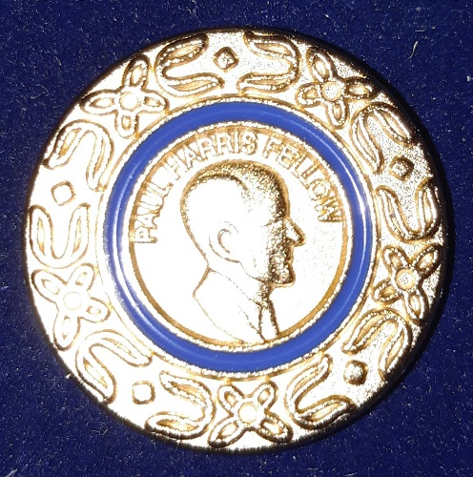
OcenĚní rotariáni a pŘÁTELÉ rotary
PAUL HARRIS FELLOW
Blumajerová Greta | RC Praha City
Bradna Miroslav | RC Frýdek Místek
Burger Petr | RC Český Krumlov
Dóczy Jaroslav | RC Nitra
Dráb Andrej | RC Žilina
Duchoslav Jan | RC Pardubice
Holiš Michal | RC Ostrava
Ištván Pavol | RC Trenčín
Klatilová Milada | RC Písek
Klein Jiří | RC Frýdek Místek
Kočiová Monika | RC Košice
Krupička Imrich | RC Poprad

Slide 6
OcenĚní rotariáni a pŘÁTELÉ rotary
PAUL HARRIS FELLOW
Leichter Martin | RC Karlovy Vary
Lipčei Štefan | RC Košice Classic
Machovec Milan | RC Most
Málek Bořek | RC Hradec Králové
Matýšek Stanislav | RC Brno
Mižíková Martina | RC Košice Classic
Murko Peter | RC Košice
Pačaiová Hana | RC Rožňava
Peroutka Bohumil | RC Karlovy Vary
Potočková Dana | RC Praha City
Roháček Josef | RC Prostějov
Sláma Michal | RC Pardubice
Sopko Milan | RC Košice Country
Šejvl Josef | RC Hradec Králové

Slide 7
OcenĚní rotariáni a pŘÁTELÉ rotary
PAUL HARRIS FELLOW
Teichmann Lubomír | RC Ostrava City
Vahančík Jozef | RC Žilina
Válka Jan | RC Brno
Weiszová Jana | RC Opava
Jaakko Paatero | Finsko – GG s RC Pardubice
Lundmark Marie | Finsko- GG s RC Pardubice

Slide 8
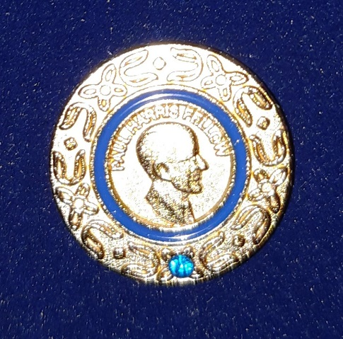
OcenĚní rotariáni a pŘÁTELÉ rotary
PAUL HARRIS FELLOW s 1 safírem
Bernáthová Alexandra Pizzamiglio | RC Nitra Harmony
Deverová Lenka | RC Praha City
Fehrens Andreas | RC Prague International
Gamrot Hana | RC Prague International
Gáll Ladislav | RC Nitra
Javůrek Karel | RC Trutnov
Jehličková Marie | RC Telč
Karvánek Jiří | RC Český Krumlov
Krejčí Jan | RC Olomouc
Lang Tomáš | RC Nové Zámky
Piškanin František | RC Karlovy Vary
Radoš Ladislav | RC Banská Bystrica
Rosípal Jozef | RC Levice
Simpartl Josef | RC Prague International

Slide 9
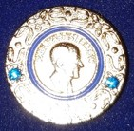
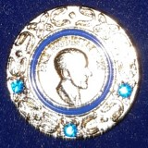
OcenĚní rotariáni a pŘÁTELÉ rotary
PAUL HARRIS FELLOW se 2 safíry
Patráš Igor | RC Banská Bystrica
Tomka Július | RC Banská Bystrica
Siska František | RC Košice Classic
Petřík Theodor | RC Praha Staré Město
PAUL HARRIS FELLOW se 3 safíry
Gronský Roman | RC Olomouc - City

Slide 10
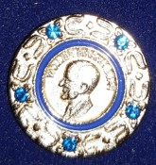
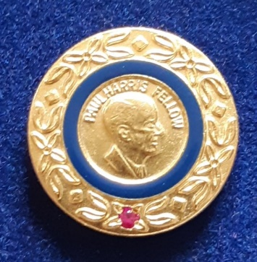
OcenĚní rotariáni a pŘÁTELÉ rotary
PAUL HARRIS FELLOW s 4 safíry
Pajas Petr Jan | RC Praha City
PAUL HARRIS FELLOW s 1 rubínem
Bečica Róbert | RC Piešťany

Slide 11
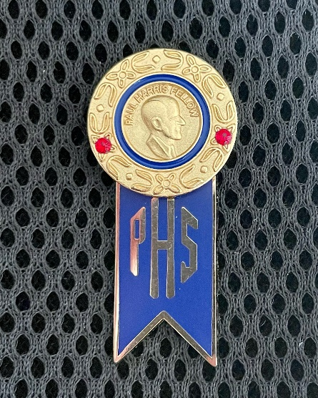
OcenĚní rotariáni a pŘÁTELÉ rotary
PAUL HARRIS FELLOW se 2 rubíny
Píš Juraj | RC Praha Staré Město

Slide 12
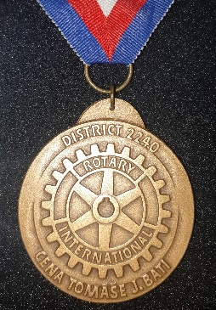
OcenĚní rotariáni a pŘÁTELÉ rotary
Cena Tomáša J. BAŤU
Baganich Andryi | RC Košice
Duditš Ladislav | RC Košice Classic
Flandera Václav | RC Trutnov
Guráň René | RC Martin
Hýbner Aleš | RC Hradec Králové
Jaklovský Štefan | RC Košice - Country
Jehlář Pavel | RC Prostějov
Julény Milan | RC Levice
Káš Jan | RC Ostrava
Klanica Karel | RC Valtice-Břeclav
Kmety Miloš | RC Bratislava Danube
Kocian František | RC Žilina
Kornaj František | RC Spišská Nová Ves
Košalko Ivan | RC Nitra
Kuneš Petr | RC Karlovy Vary
Liška Marek | RC Trenčín

Slide 13
OcenĚní rotariáni a pŘÁTELÉ rotary
Cena Tomáše J. BAŤI
Michálek Jan | RC Hradec Králové
Pieta Karol | RC Nitra
Sklenárová-Vančíková Denisa | RC Košice
Štefková Marie | RC OIomouc - City
Vlach Ivo | RC Olomouc - City
von Hollen Heinrich | RC Bratislava Danube
Machů Alice | Nerotarián, RC Zlín

Slide 14
OcenĚní rotariáni a pŘÁTELÉ rotary

Slide 15
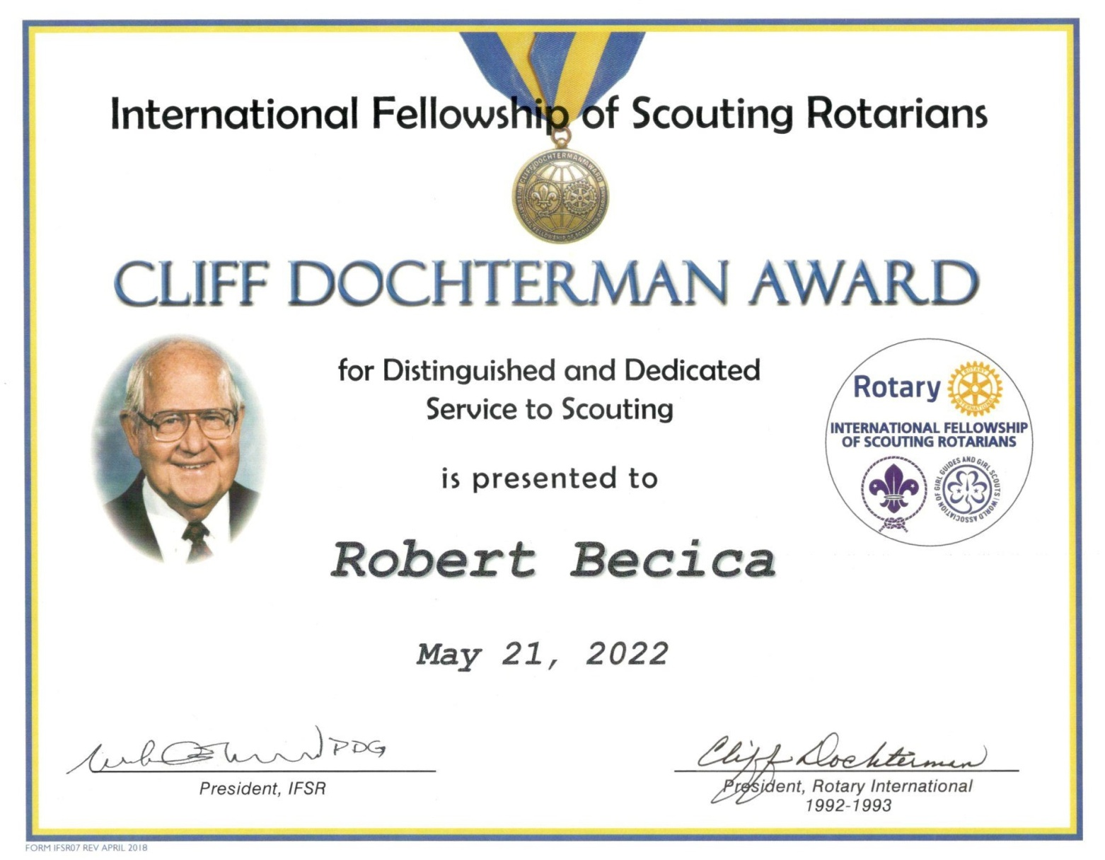
OcenĚní rotariáni a pŘÁTELÉ rotary

Slide 16

Srdečně gratulujeme

